Slide 1

Fernando Dazarola
Ministerio de Hacienda
a
Ley N° 20.780
de Reforma Tributaria
Impuestos Correctivos
9 de Diciembre de 2014

Slide 2
Contenidos de la presentación
1.
Antecedentes
Reforma e impuestos correctivos
2.

Slide 3
1. Antecedentes

Slide 4
Proyecto de Ley de Reforma Tributaria
Una de las tres reformas estructurales propuestas en el Programa de Gobierno de la Presidenta Michelle Bachelet fue la Reforma Tributaria.
La Reforma Tributaria fue firmada a los veinte días de iniciado el Gobierno y empezó a tramitarse el 1 de abril de 2014.
Transcurridos poco más de cinco meses de tramitación legislativa la Reforma Tributaria fue despachada por el Congreso Nacional con una aprobación mayoritaria tanto en el Senado como en la Cámara de Diputados, lo que fue posible por el amplio acuerdo político que selló el protocolo de acuerdo suscrito el 8 de julio por todos los senadores integrantes de la Comisión de Hacienda del Senado.
La ley N° 20.780 publicada el 29 de septiembre de 2014, se erige como el cambio más significativo -en esta área- de los últimos 50 años.

Slide 5
Objetivos de la Reforma
En torno a 8.300 millones de dólares anuales de recaudación en régimen; y aumento de la carga tributaria en tres puntos del PIB para asegurar el financiamiento permanente para los nuevos gastos permanentes comprometidos en el programa de gobierno de la Presidenta Michelle Bachelet.
Más equidad tributaria para mejorar la distribución del ingreso.
Crear nuevos incentivos a la inversión y el ahorro.
Disminuir la evasión y la elusión impositiva para que los contribuyentes efectivamente paguen lo que les corresponde según la legislación tributaria.

Slide 6
Desafíos para Chile y su Futuro
Desarrollo sustentable e inclusivo: ahorro e inversión.
Los sectores de mayores ingresos aportarán proporcionalmente más.
Se pagarán los impuestos que corresponde: disminuyendo la elusión y la evasión.
Financiar las inversiones en capital humano (reforma educacional) enfrenta la desigualdad y aumenta la productividad, clave del crecimiento económico.

Slide 7
Recaudación comprometida garantizada
Las estimaciones de recaudación arrojan la siguiente trayectoria:
En régimen se recaudarán US$ 8.298 millones.
Efecto Total Reforma Tributaria | 2014 | 2015 | 2016 | 2017 | 2018 | En Régimen
(% PIB) | 0,29% | 0,94% | 1,82% | 2,29% | 3,02% | 3,02%
Impuesto a la Renta (% del PIB) | 0,07% | 0,58% | 0,70% | 0,81% | 1,47% | 1,46%

Slide 8
Síntesis Informe Financiero del proyecto de ley de
Reforma Tributaria
Medida | (% PIB en régimen) | (% PIB en régimen)
Impuesto a la Renta | 1,46% | 2,50%
Gravar la reventa de inmuebles nuevos y limitación al uso de crédito especial en IVA a la construcción | 0,36%
Elevar el impuesto de timbres y estampillas de 0,4% a 0,8% | 0,14%
Modificación y alza del Impuesto a los Tabacos | 0,13%
Efecto derogación diversas medidas | 0,10%
Trazabilidad Fiscal Impuestos Específicos y Fiscalización Minería | 0,08%
Nuevo Impuesto a las emisiones de fuentes fijas (CO2, NOX, MP) | 0,07%
Efecto modificación de tributación a bebidas alcohólicas y analcohólicas | 0,06%
Nuevo impuesto a contaminantes vehículos motorizados | 0,05%
Incentivo FUT Histórico | 0,05%
Otras (Gravar las Rentas de Capital de Bienes Raíces, Restricción al Sistema de Renta Presunta, etc..) | 0,11%
Disminución de Recaudación por Incentivos al Ahorro y Otros. | -0,11%
Aumentos de Recaudación por plan para disminuir la evasión | 0,52% | 0,52%
TOTAL | 3,02% | 3,02%

Slide 9
2. Reforma e impuestos correctivos

Slide 10
Reforma e Impuestos correctivos
Impuestos a bebidas alcohólicas
Impuesto a bebidas analcohólicas (azúcar)
Impuesto al tabaco
Trazabilidad Fiscal

Slide 11

Alcoholes
Se establece una tasa común de impuesto a vinos y cervezas de 20,5%, y respecto de los restantes licores, entre estos pisco, whisky y ron, se aplicará una tasa de 31,5%. El aumento de las tasas se ve reflejado en el siguiente cuadro:
 | Tasa actual | Nueva tasa
Cerveza y Vino | 15% | 20,5%
Destilados | 27% | 31,5%

Slide 12
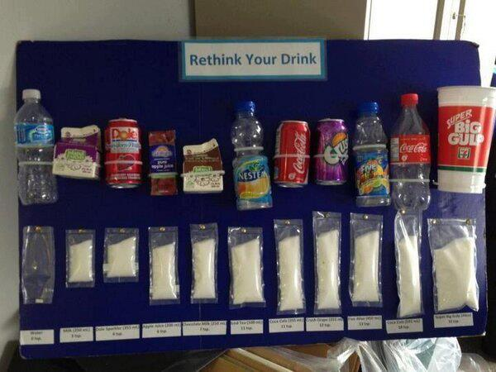
Bebidas Azucaradas
Todas las bebidas analcohólicas tendrán un impuesto base de 10% y en el caso de las bebidas analcohólicas con alto contenido de azúcar la tasa aumentará a 18%. Hoy todas las bebidas analcohólicas pagan una tasa del 13% sin distinguir si tienen o no azúcar.

Slide 13

Tabaco
Se sube el impuesto al tabaco a través de un aumento de 8 veces del impuesto específico (de $109 a $870 por cajetilla) y la disminución de 60,5% a 30% del impuesto ad-valorem, asegurando una mayor recaudación y gravando de mejor manera el consumo de cigarrillos, al seguir el estándar OECD.
La propuesta planteada sitúa a Chile, tanto en impuesto específico como ad-valorem en el entorno de la media de estos impuestos en la OCDE. El valor de la cajetilla más barata se estima que aumentará en un 63% y aquella más consumida (50% del mercado) lo hará en 40%.

Slide 14


Trazabilidad Fiscal
Se incorpora un programa de trazabilidad fiscal destinados a impuestos específicos.
El primero se aplicará a la comercialización de cigarrillos para reducir la evasión asociada al contrabando.
Para esto, se dispone que productores, fabricantes, importadores, distribuidores y comerciantes de bienes afectos a los impuestos del tabaco estén obligados a incorporar a tales bienes o productos un sistema de marcación consistente en un sello, marca, estampilla, rótulo, faja u otro elemento distintivo. La operatoria de este programa se definirá por Reglamento del Ministerio de Hacienda.

Slide 15


Vigencia de las medidas
Aumento de impuestos:
1 de octubre de 2014.
Trazabilidad Fiscal:
Implementación durante 2015
Operación: 2016 (etapa 1)

